Slide 1
NER на лексических признаках с
учетом всех вхождений в текст
Кафедра компьютерной лингвистики ABBYY
Студент: Зуфар Латыпов, 493
Руководитель: Валерий Новицкий

Slide 2
Задача
Учимся находить именованные сущности в тексте (Named Entity Recognition and Classification)
Пробуем учитывать признаки из всех вхождений токена в текст – в этом отличие работы от большинства аналогичных работ
Используем наш алгоритм для обработки общедоступных и известных текстовых коллекций, сравниваем с другими известными алгоритмами

Slide 3
План работ
30 сентября – NLTK, обзор дорожек и работ
6 ноября – Генерация признаков
13 ноября – Отбор признаков
20 ноября – Baseline
Ноябрь 2017 – Общий подбор параметров
Декабрь 2017 – Глобальные признаки
Декабрь 2017 - Январь 2018 – Подбор параметров для CRF
Январь 2018 – Подбор параметров для XGBoost
Февраль 2018 - статья на Диалог
Март 2018 - эксперименты с нейросетями
Апрель - Май 2018 - Диплом

Slide 4
Замечания
Первый контроль – на данный момент замечаний пока нет

Slide 5
Обзор работ
Рассмотрены корпуса CoNLL2003 (самый известный для задачи NER), FactRuEval с конференции Диалог 2016, BSNLP 2017
Рассмотрены алгоритмы, применяемые для решения задачи NER (HMM, CRF, нейронные сети)

Slide 6
Выделение признаков
Датасеты приведены к форме NLTK Corpus, используется разбивка на слова в корпусе
В качестве базовых признаков рассматриваются следующие:
Часть речи (POS-tag, для CoNLL2003 датасета - и chunk-tag)
Капитализация (normal-case, Proper-case, CAPITAL-case, Camel-case)
Флаг, является ли слово числом
Флаг, является ли слово знаком пунктуации
Начальная форма слова
Для приведения к начальной форме и POS-тегов используется pymorphy2, nltk или же данные датасета
Признаки из всех вхождений будут добавлены позже – не используем для baseline-а

Slide 7
Отбор признаков
По частоте вхождения в датасет (если менее 5 вхождений – отбрасываем признак)
По весам классификатора (90 процентов)
В результате – сокращение признакового пространства с 27.000 до 700 признаков

Slide 8
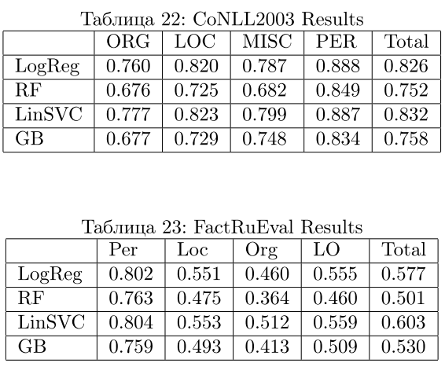
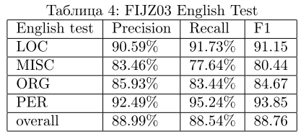
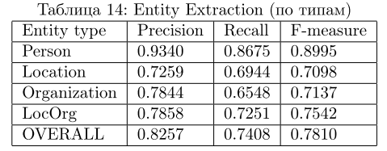
Baseline

Slide 9
Текущие выводы
Самыми распространенными алгоритмами для решения задача NER являются HMM, CRF, CNN+BLSTN
Ранее уже разрабатывались алгоритмы, использовавшие глобальный контекст, дальнейшие исследования можно основывать на соответствующих статьях
Из “обычных” классификаторов лучше справляются LogisticRegression, SVM, алгоритмы на деревьях от них отстают (без подбора параметров)

Slide 10
Список литературы
Chieu, H. L., and Ng, H. T. Named entity recognition with a maximum entropy approach. In Proceedings of the Seventh Conference on Natural Language Learning at HLT-NAACL 2003 - Volume 4 (Stroudsburg, PA, USA, 2003), CONLL ’03, Association for Computational Linguistics, pp. 160–163.
Florian, R., Ittycheriah, A., Jing, H., and Zhang, T. Named entity recognition through classiﬁer combination. In Proceedings of the Seventh Conference on Natural Language Learning at HLT-NAACL 2003 - Volume 4 (Stroudsburg, PA, USA, 2003), CONLL ’03, Association for Computational Linguistics, pp. 168–171.
Chiu, J. P. C., and Nichols, E. Named entity recognition with bidirectional lstm-cnns. CoRR abs/1511.08308 (2015).
Ma, X., and Hovy, E. H. End-to-end sequence labeling via bi-directional lstm-cnns-crf. CoRR abs/1603.01354 (2016).
Nothman, J., Ringland, N., Radford, W., Murphy, T., and Curran, J. R. Learning multilingual named entity recognition from wikipedia. Artiﬁcial Intelligence 194,
Supplement C (2013), 151 – 175. Artiﬁcial Intelligence, Wikipedia and Semi-Structured Resources.

